Slide 1
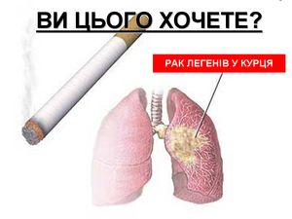
Тютюнопаління та його шкідливі наслідки

Slide 2
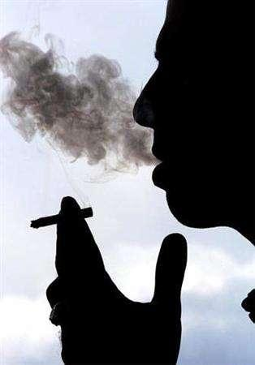
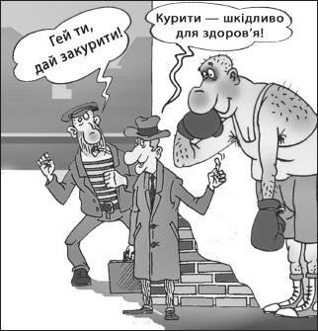
Тютюнопаління - сама найпоширеніша у всьому світі шкідлива звичка, що здійснюється вдиханням різних тліючих рослинних продуктів.

Slide 3
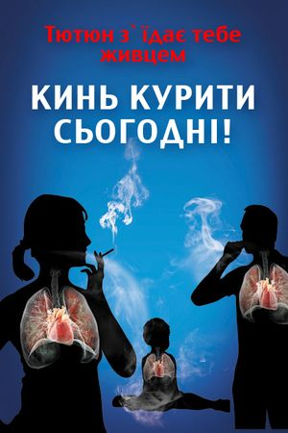
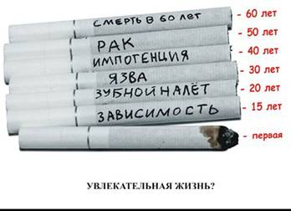
Наслідки куріння пов’язані з арсеналом небезпечних хвороб. Зокрема, ця шкідлива звичка є причиною серцевих приступів, інсультів, хронічних бронхітів, різних видів онкозахворюваннь, особливо раку легень.

Slide 4
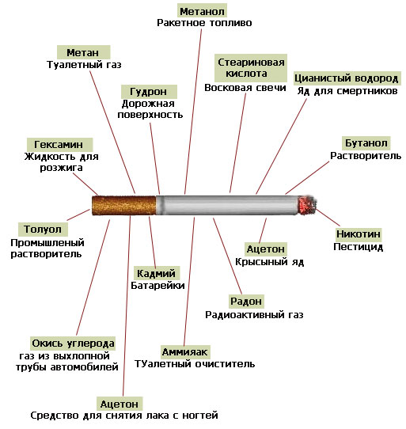
Дим цигарок містить смоли, до складу яких входить понад 4000 хімічних елементів. Відомо, що 43 з них викликають онкозахворювання.

Slide 5
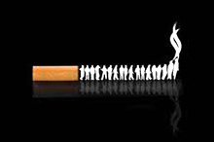
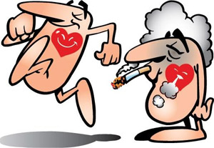
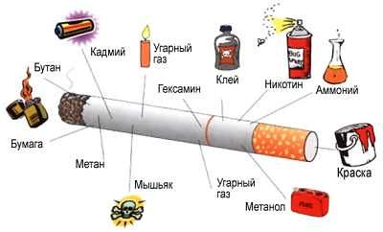
У цигарковому димі також містяться оксиди азоту і вуглецю – отруйні гази. Головним елементом цього диму є нікотин – речовина, яка викликає у людини сильну наркотичну залежність

Slide 6
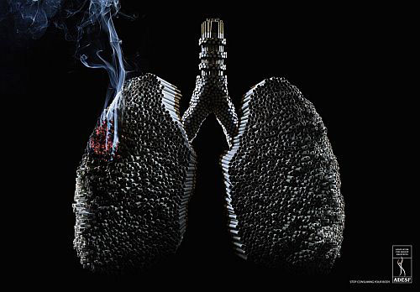
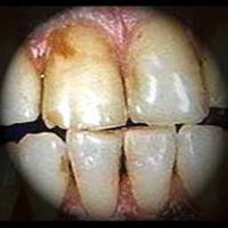
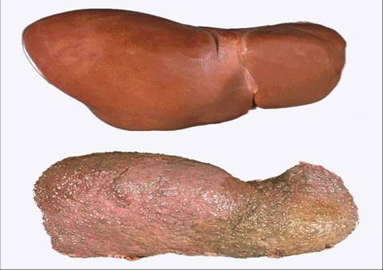
Численні дослідження дають підстави стверджувати, що куріння тютюну є причиною смертності від раку легень у 90% усіх випадків, від бронхіту й емфіземи – в 75%, й від хвороби серця майже 25% усіх випадків.

Slide 7
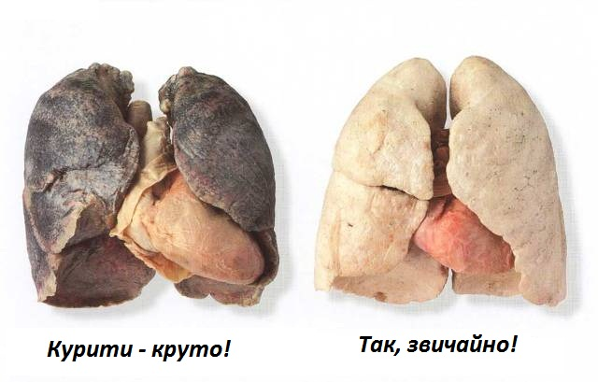
Легені у 80% курців чорного кольору. Приблизно 25% «регулярних» курців сигарет передчасно помирає саме через куріння.

Slide 8
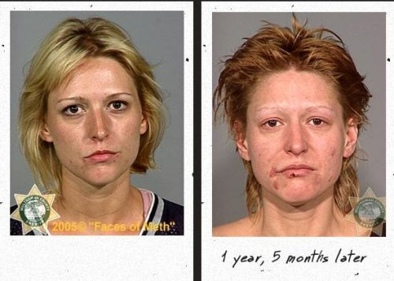
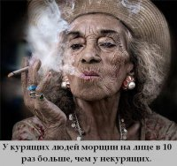
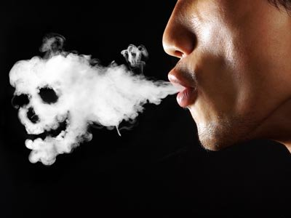
Паління призводить до руйнування головного структурного елементу шкіри - колагену. Втрачає свою еластичність шкіра та слизові оболонки. З’являються зморшки, обличчя набуває вигляду вижатого лимону, голос стає низьким та хриплим.

Slide 9
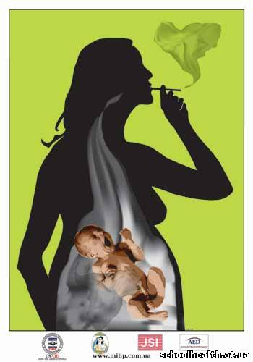
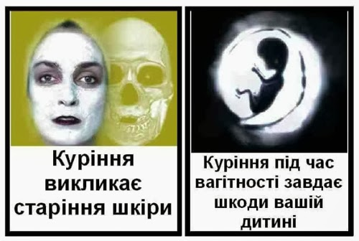
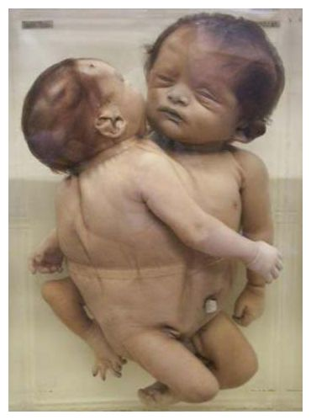
У сім’ях, де вживали тютюн під час вагітності - природжені каліцтва у дітей трапляються вдвічі частіше.

Slide 10
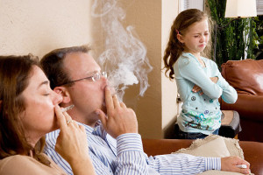
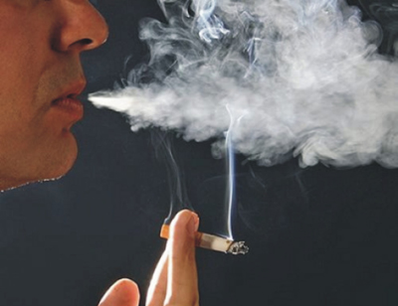
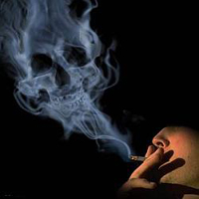
Негативно впливає пасивне тютюнопаління на здоров я оточуючих. Особливо небезпечне пасивне паління для дітей.

